Slide 1
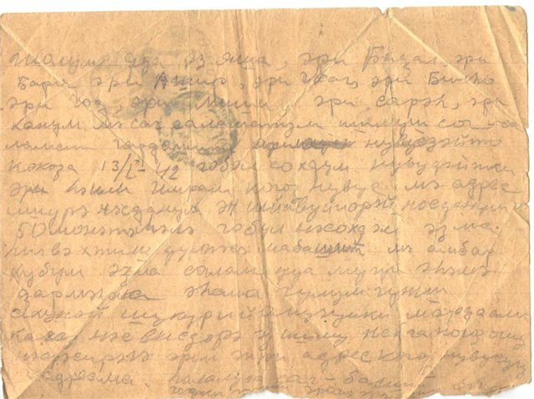
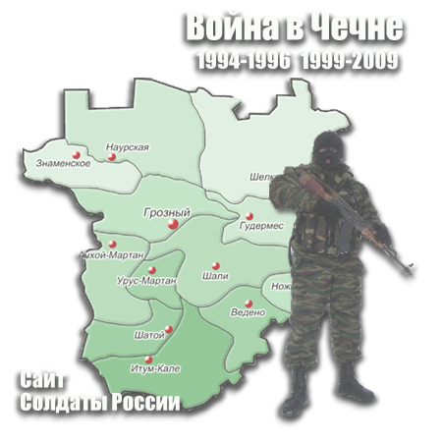
Помнить, чтобы жизнь продолжалась

Slide 2
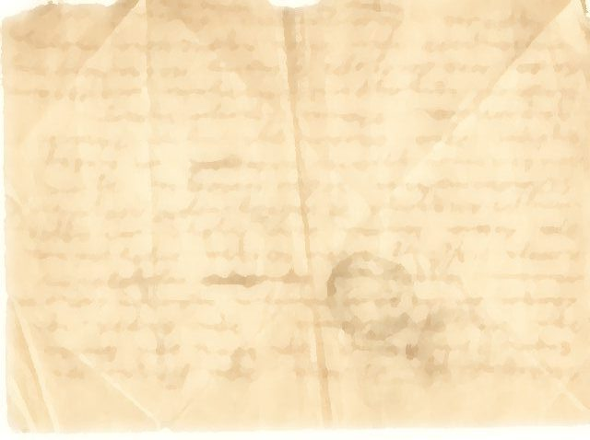
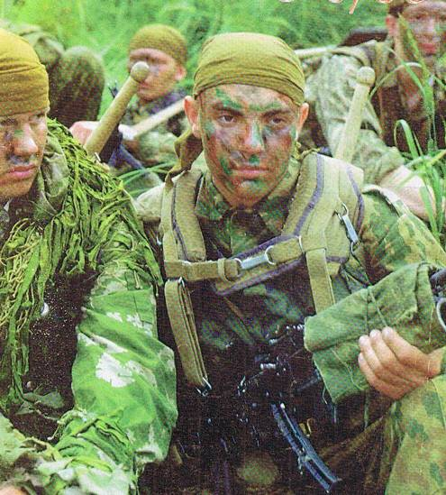
Посвящается живым и погибшим на чеченской земле
Пусть история всех нас рассудит
И оценку пусть каждому даст.
Пусть о павших никто не забудет,
И хоть кто-то расскажет о нас.

Slide 3
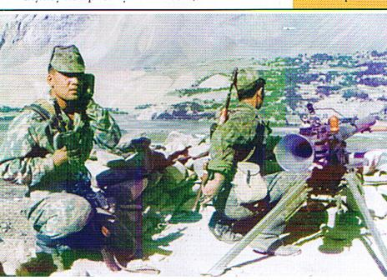
Родина! Мы говорим волнуясь Даль без края видим пред собой Это наше детство, наша юность Это всё, что мы зовём судьбой. Родина! Отечество Святое! Перелески! Рощи! Берега! Поле от пшеницы золотое, Голубые от луны стога. Родина! Земля отцов и дедов! Мы влюбились в эти клевера, Родниковой свежести отведав С краешка звенящего ведра. Это позабудется едва ли И навек, останется святым Землю! Ту, что Родиной назвали, Коль придётся, снова защитим!

Slide 4
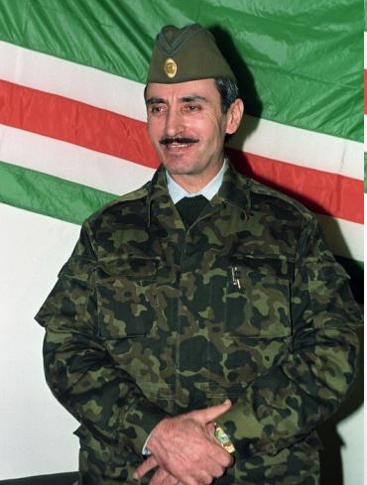
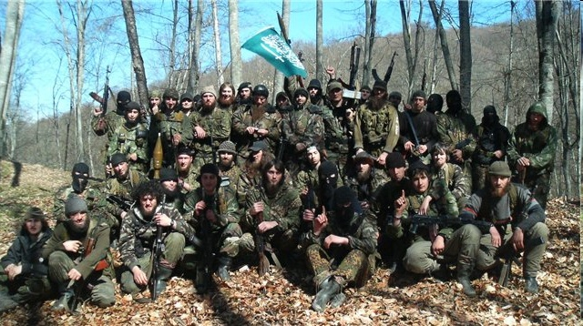
1 чеченская война (1994-96)
В сентябре 1991 года
« Объединенный комитет чеченского народа» во главе с Дудаевым захватил власть в Чечне , объявив о создании республики Ичкерия.
Он сформировал
свою армию,
стал проводить
антифедеральную
политику.

Slide 5
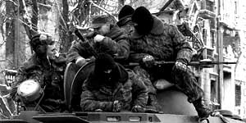
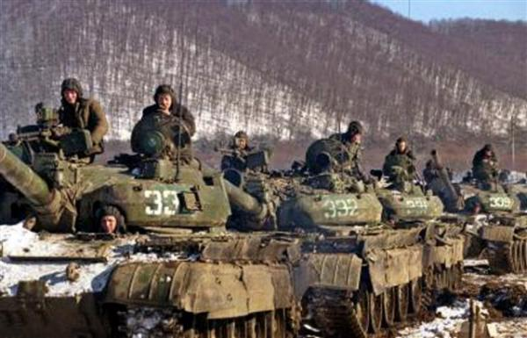
В ноябре 1994 года Ельцин издал приказ о подавлении вооруженного мятежа в Чечне. Началась война. Российское командование недооценило противника. Зимой прошли кровавые сражения за Грозный. После окончания первой чеченской кампании 1994-1996 годов судьба более чем 1200 российских военнослужащих оставалась неизвестной. Кто-то из них был в плену у чеченских боевиков, кто-то лежал в чужой земле. Таким образом политики и генералы потеряли в Чечне фактически целый полк (и это - не считая более 4 тысяч солдат и офицеров, официально признанных погибшими).

Slide 6
« Я убит на Чеченской войне …»
Был мальчишка я шустрый и бойкий Мне бы бегать на поле футбольном,
В коридоре с друзьями бузил, И подругу встречать по весне …
Получал и пятерки и двойки, Я весной не вернулся из боя
Но школу свою я любил. Я убит на Чеченской войне.
Не спешите, постойте, ребята! Мать рыдает, горюет, страдая,
Побеседуйте тихо со мной, Над могилою ранней моей,
И скажите: « Какой был веселый! Да поет по весне заливаясь,
И какой он еще молодой!» Подпорожский шальной соловей.
Подождите девчонки смеяться. Побывайте у мамы в квартире,
Посмотрите на этот портрет, Навестите родную мою.
Мне исполнилось только 20, Чтобы знала она, что о сыне,
А меня уже нет, просто нет … Кто-то помнит в родимом краю.
Я войну эту страшную видел, Погрустите и вы над могилой,
С автоматом я в бой уходил. Принесите цветов полевых.
Чтобы вас здесь никто не обидел, Чтобы пахло мне Родиной милой,
Чтобы вас здесь никто не убил! На дорогах моих неземных.

Slide 7
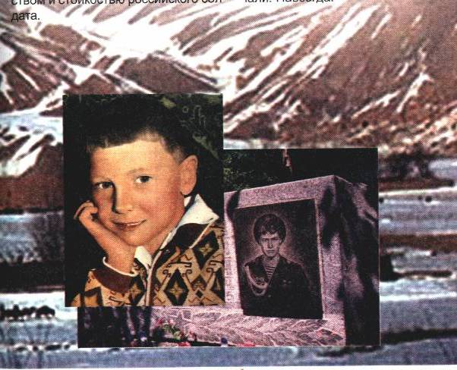

Slide 8
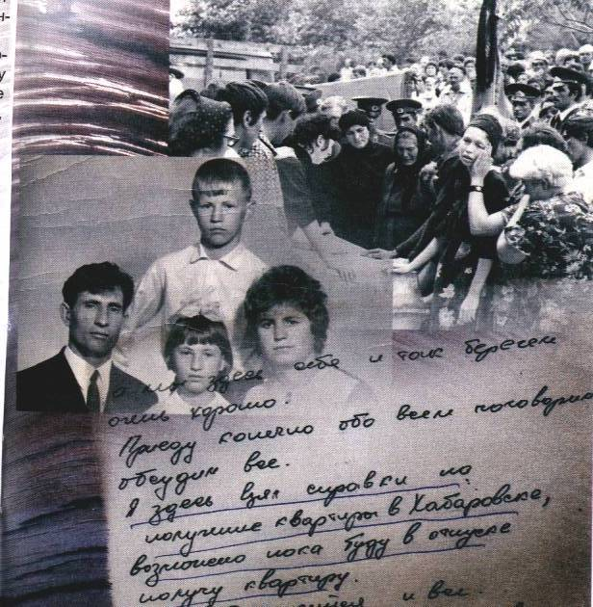

Slide 9
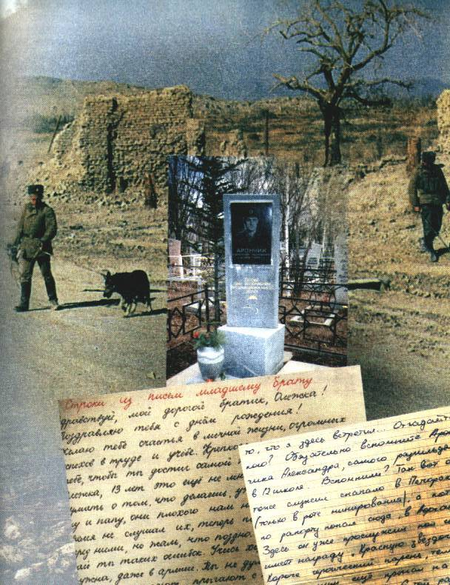
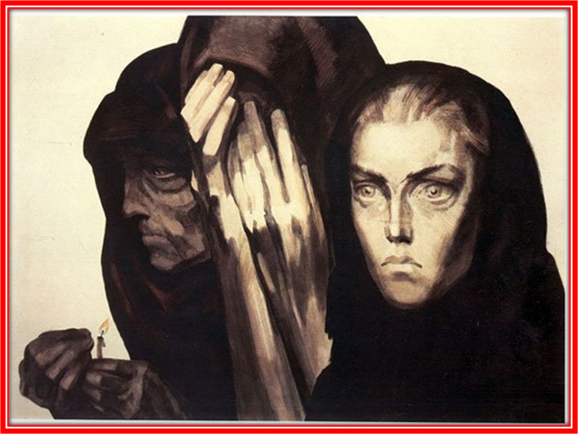
Читал молитву слабый голос в тишине Под сводами и куполами храма, И Так сына, воспитав, отдать войне не хотела, не хотела мама, Так не хотела, не хотела мама, И вот теперь молитва в тишине. В огнях свечей лилась молитва в тишину, Все кто любил и знал сегодня вместе. Он так же, как и ты, играл в войну, И жил в подъездном и беспечном детстве, И в этом мире всем хватало места, И не делили на куски страну. Припев: Зажгите свечи и пусть молчат колокола, Зажгите свечи, остановите ход часов, Зажгите свечи в день, когда в мире столько зла, Что даже бог закрыл от нас лицо. Зажгите свечи, когда хоронит сына мать, Зажгите свечи, когда за окнами война, Когда мы все сошли с ума, но бог еще не бросил нас, Зажгите свечи.
Читал молитву слабый голос в тишине Под сводами и куполами храма, И сына, воспитав, отдать войне Так не хотела, не хотела мама, Так не хотела, не хотела мама, И вот теперь молитва в тишине. В огнях свечей лилась молитва в тишину, Все кто любил и знал сегодня вместе. Он так же, как и ты, играл в войну, И жил в подъездном и беспечном детстве, И в этом мире всем хватало места, И не делили на куски страну. Припев: Зажгите свечи и пусть молчат колокола, Зажгите свечи, остановите ход часов, Зажгите свечи в день, когда в мире столько зла, Что даже бог закрыл от нас лицо. Зажгите свечи, когда хоронит сына мать, Зажгите свечи, когда за окнами война, Когда мы все сошли с ума, но бог еще не бросил нас, Зажгите свечи.

Slide 10
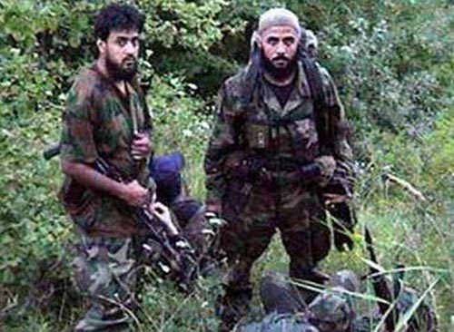
2 чеченская война (1999-2003)
В 1999 году чеченские боевики напали на Дагестан.
За это время чеченское руководство установили связи с международными террористическими сетями, сформировали специальные войска, организовало поставки оружия и поступление денежных средств.
Цель- захват Северного Кавказа.
Руководство России оказалось бессильным. Фактически Чечня выпала из состава РФ. Никакие мирные инициативы центра не возымели действия . 23 сентября Ельцин подписал указ о начале боевых действий в Чечне, а 18 октября федеральные войска окружили Грозный.
Мирные жители покидали город. В феврале 2000 года Грозный был взят, но боевые действия продолжались до 2003 года.
Постепенно экономическая жизнь налаживалась, но по- прежнему оставалась сложной политическая обстановка: продолжались терракты.

Slide 11
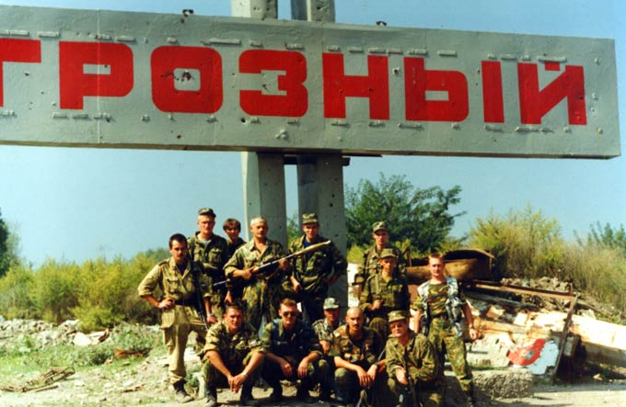

Slide 12
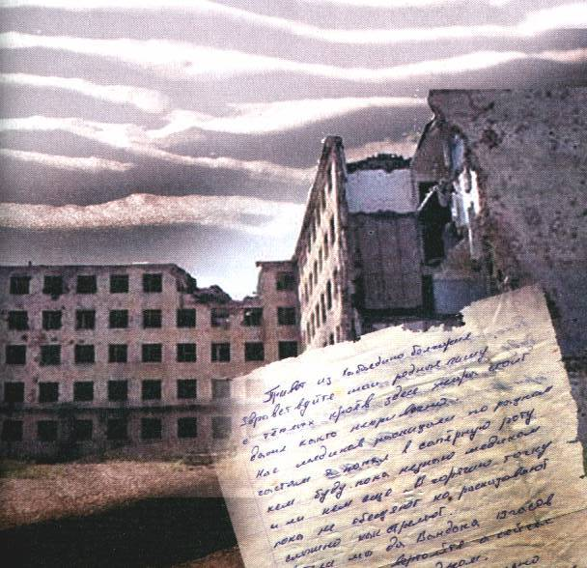

Slide 13
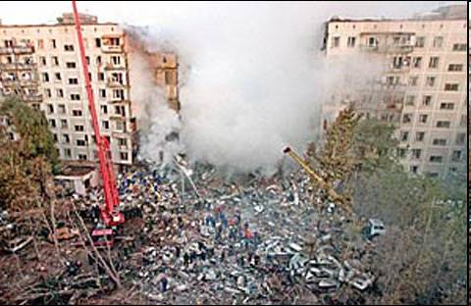
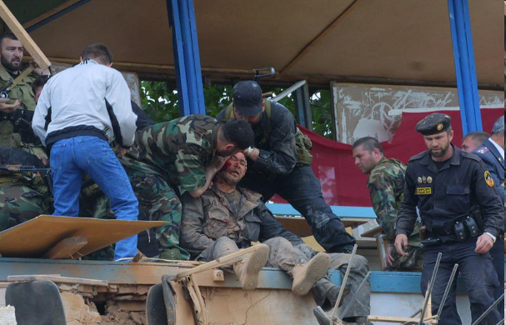
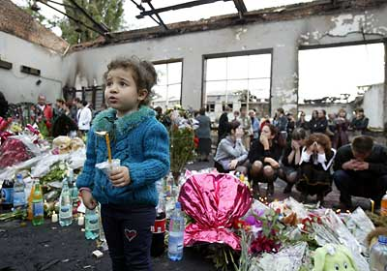

Slide 14
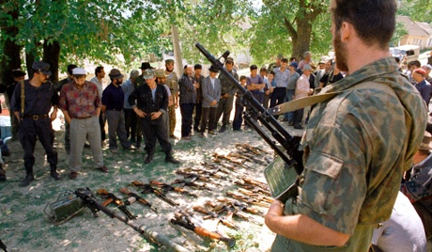
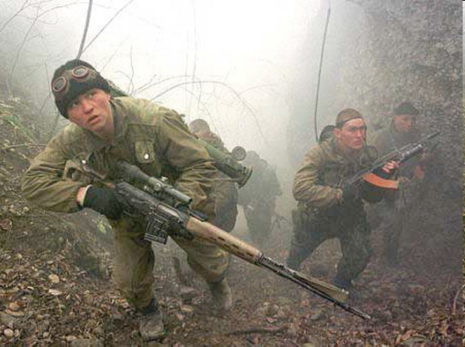
Чеченский конфликт - это по своей сути гражданская война на территории РФ.
Гражданская война - это боль , страдания для граждан всей страны, в ней не может быть ни победителей , ни побежденных. Каждый народ , и русские ,и чеченцы, по - своему правы.

Slide 15
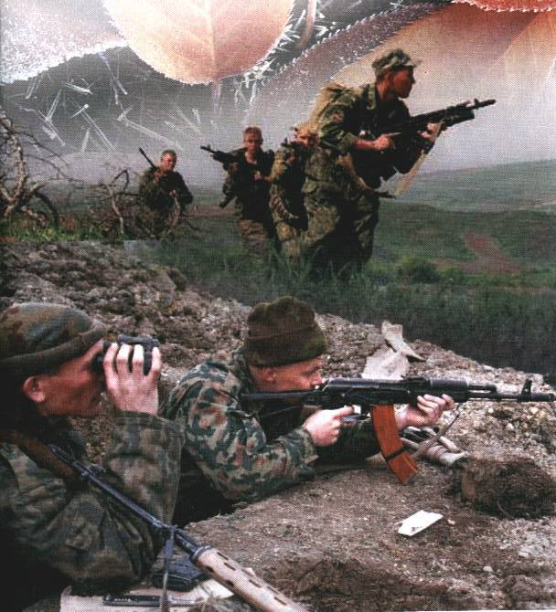
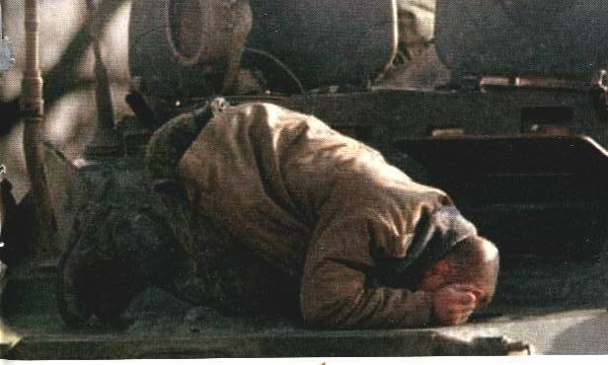
Простите, мальчишки!
Расстреляна юность, раненье на вылет Повергнут мальчишка навеки во тьму Ах, что же вы ангелы, Так что ж вы хранители Бойцу не послали иную судьбу. Он сделал лишь шаг по цветущей планете И крылья расправил навстречу судьбе Но ввысь не поднялся, в минуту рассвета Вождями он продан и предан земле. | О Родина – мать! Кто твой разум развеял Жестокость и злоба пылают вокруг Ответь мне, за что вновь сыны погибают Костлявая смерть поджидает их вдруг. Свинцом придавило бессмертное горе Не выплакать слёз. Не утешить беду Простите мальчишки! Простите герои Что вас отправляют на злую войну.

